Slide 1
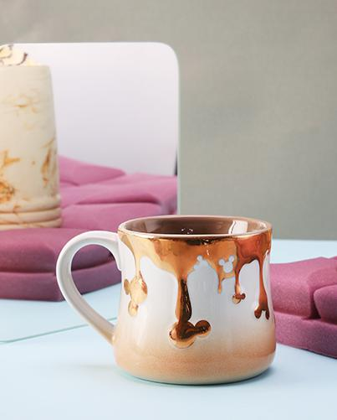
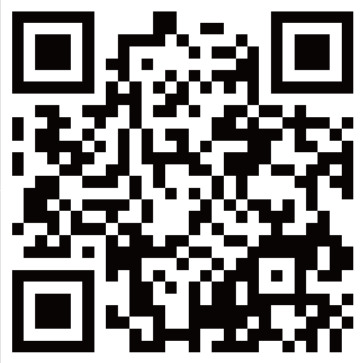
源瓷生活系列
闲适时光，
静静地享受这一刻的清雅逸趣！
THE ORIGINAL CERAMIC LIFE
米奇•源瓷生活
流金岁月马克杯
产品型号： DSM-AE065
市场参考价：68.00
批发价： 24.00
规格：14×9.5×9.5cm 420mL
材质：强化瓷
装箱明细：16pcs/箱
功能简介：
1. 高温烧制，制作精细。
2. 色泽光润，简约大方。
3. 瓷质细腻，易清洗。
4. 使用寿命长，强度好。
5. 采用隔离色釉工艺，图案立体生动。
扫二维码
动图展现

